Slide 1
Segmentasi Pelanggan Berdasarkan Analisis RFM dan Kategori Produk Dengan K-Means

Slide 2
OLEH :
Anwar P F Naiborhu
24010316120016
Muhammad Ivan Hanif Vidiansyah
24010316120014
Zulfikar Aulia Firdaus
24010316120005

Slide 3
Chapter
Pendahuluan
Dataset
Praproses
Kesimpulan
Implementasi
Klasifikasi

Slide 4
1.
Pendahuluan

Slide 5
Dalam tugas ini, penulis membuat sebuah sistem yang dapat mengkelompokan pelanggan dalam segmen tertentu berdasarkan pola pembelian pelanggan. Segmentasi dilakukan berdasarkan analisis RFM dan berdasarkan kategori produk yang dibelanjakan pelanggan. Segmentasi dilakukan dengan menggunakan metode K-Means Clustering. Segmentasi ini berguna untuk mengetahui bagaimana retail seharusnya bertindak terhadap pelanggan mereka berdasarkan segmentasi yang akan dihasilkan nantinya.

Slide 6
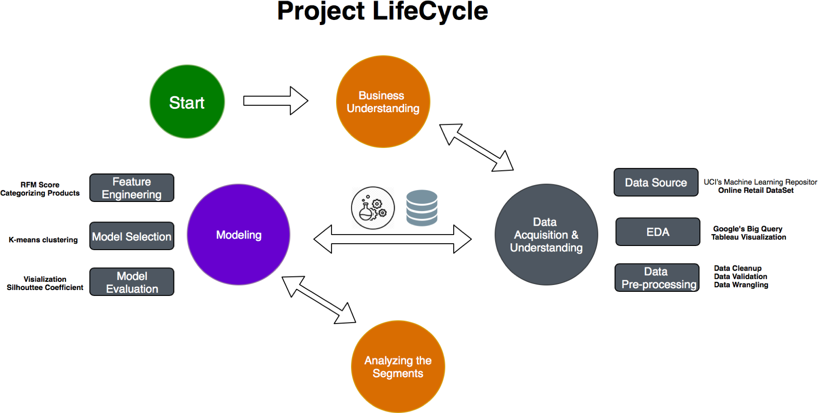

Slide 7
2.
Dataset

Slide 8
Dataset yang digunakan pada sistem ini adalah data transnasional yang berisi semua transaksi yang terjadi selama setahun untuk ritel online non-toko yang terdaftar di Inggris. Perusahaan ini terutama menjual hadiah unik untuk segala kado. Banyak pelanggan membeli secara grosiran. Dataset yang digunakan berasal dari dataset Eceran Online dari repositori Pembelajaran Mesin UCI yang mana berisi tentang daftar pembelian dalam 1 tahun untuk 4.000 pelanggan. Akan tetapi pada tugas kali ini kita menggunakan dataset sebanyak 3000 data dari 541909 data.

Slide 9
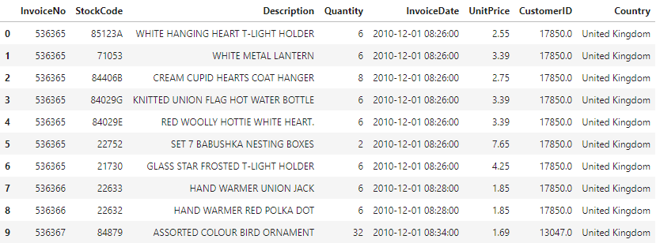

Slide 10
Features | Description
InvoiceNo | 6-digit integral number uniquely assigned to each transaction
StockCode | 5-digit integral number uniquely assigned to each
Description | Product name
Quantity | The quantities of each product (item) per transaction
InvoiceDate | The day and time when each transaction was generated
UnitPrice | Product price per unit in sterling £
CustomerID | 5-digit integral number uniquely assigned to each customer
Country | The name of the country where each customer resides

Slide 11
Agar setara dengan kompetisi, sebuah perusahaan ritel online berbasis Inggris ingin memahami pelanggan mereka membeli preferensi dalam rangka untuk :
menunjukkan strategi pemasaran mereka
memperdalam loyalitas pelanggan
Untuk mencapai tujuan di atas, kita perlu menganalisis dataset transaksional perusahaan untuk membuat segmen berdasarkan Riwayat Pembelian pelanggan.

Slide 12
3.
Praprosesing

Slide 13
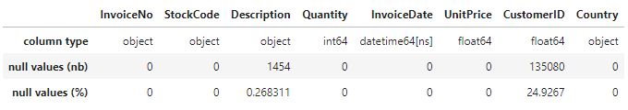
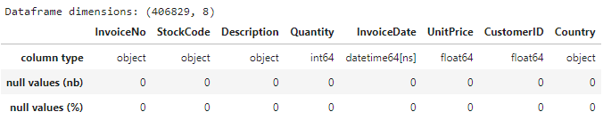
Checking Missing Values

Slide 14
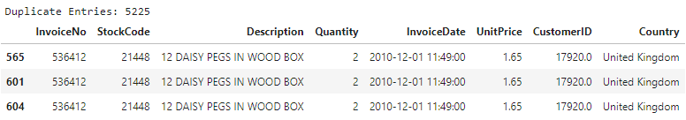
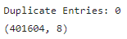
Checking Duplicate Values

Slide 15

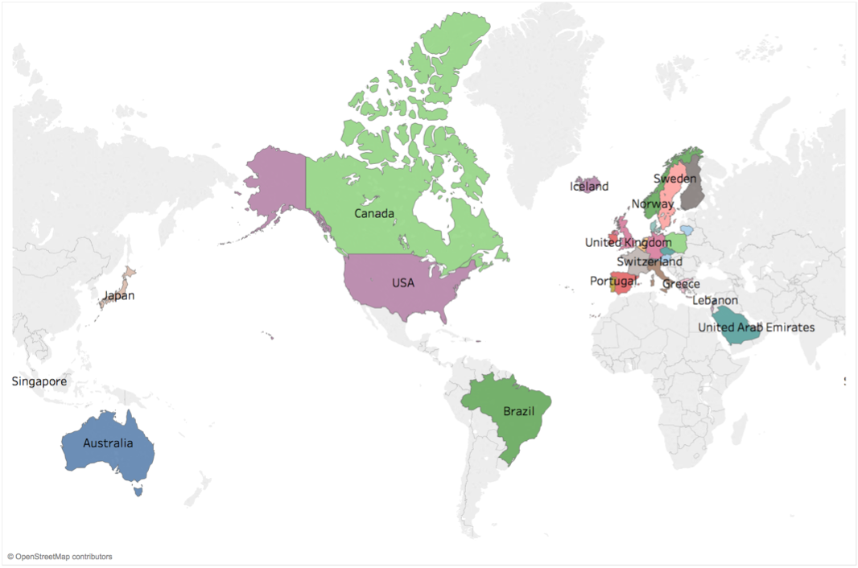

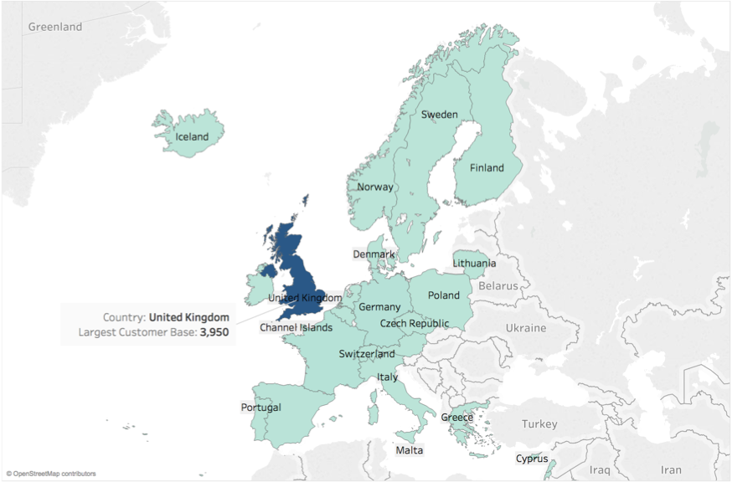
Feature Exploration
Perusahaan memiliki pelanggan di lebih dari 37 negara
Negara penyumbang pelanggan paling besar adalah negara-negara Eropa
Pelanggan terbanyak berasal dari United Kingdom dengan total 3,950 pelangganyang merupakan 90% dari keseluruhan data.

Slide 16
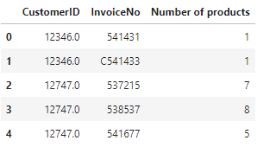
Invoice Number
Nomor transaksi yang berawalan C merupakan transaksi yang diabtalkan
Kemunculan pelanggan yang hanya data sekali dan membeli satu produk (misal : CustomerID : 12346) dan kemudian membatalkan pembelian. Pelanggan ini tidak berkontribusi untuk pendapatan perusahaan.

Slide 17
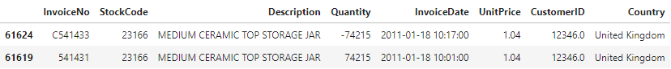
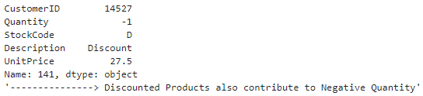
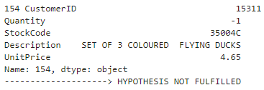
Negative Quantity

Slide 18
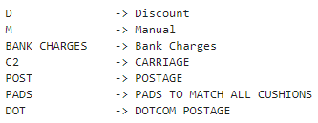
StockCode

Slide 19
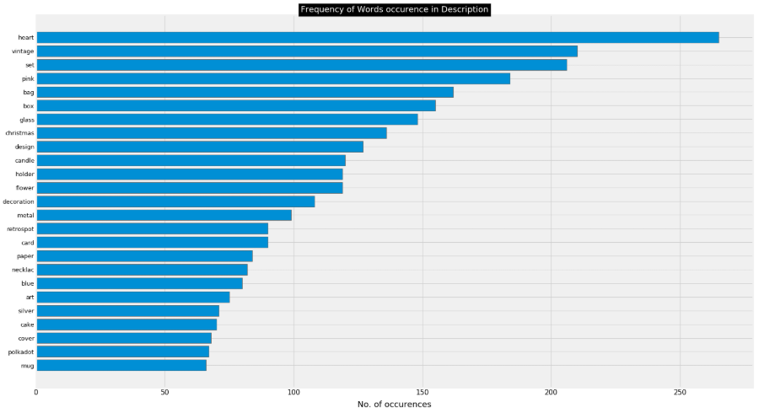
Description

Slide 20
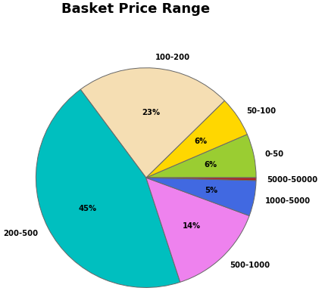
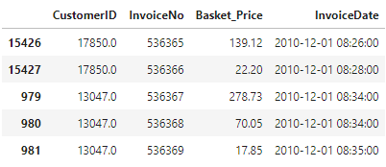
Basket Price

Slide 21
Data Preprocessing Step
Observation: 541,909
Features: 8
Observation: 406,829
Features: 8
Observation: 401,604
Features: 8
Observation: 349,347
Features: 9
Dropped
Dropped
collected in separate dataset
Missing Customer ID: 135,080 Missing Description: 454
Orders with Negative Quantity / Cancelled : 8,747
Duplicate Observations: 5,225

Slide 22
4.
Metode Klasifikasi

Slide 23
K-Means Algorithm
K-means Clustering bertujuan untuk membagi n pengamatan ke dalam k cluster di mana setiap pengamatan milik cluster dengan centroid terdekat, berfungsi sebagai pusat dari cluster. Keuntungan menggunakan K-means Clustering yaitu titik-titik dalam kelompok yang sama lebih pendek dari titik-titik dari kelompok lain dengan tujuan untuk meminimalkan jarak dalam cluster yang sama. Kemudian mudah dimengerti dan diimplementasikan serta bekerja dengan baik dalam praktik. Selain itu juga K-means Clustering sangat cepat bahkan dengan set data yang sangat besar, asalkan jumlah cluster terbatas.

Slide 24
Feature Engineering
Categories for Products:
One - hot encoded data to generate bag of words
Included price-range (UnitPrice) to generate a balanced group
Performed text – clustering to group products into the five categories
RFM Score Calculation:
Calculated Basket Price
Calculated Recency, Frequency and Monetary Scores for each customer

Slide 25
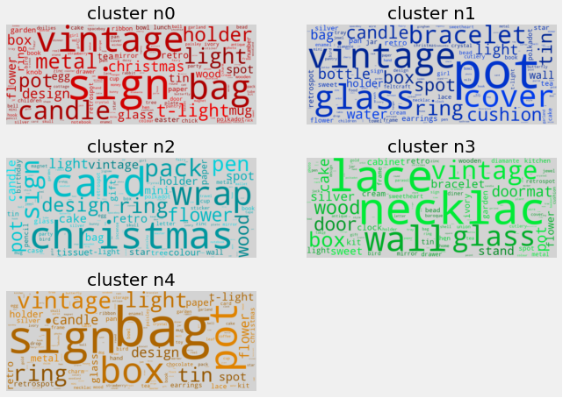

Slide 26
Pemilihan Fitur Untuk Klasifikasi
All Features
CLUSTERING BASED ON PRODUCT CATEGORY
CATEG_ 0 | CATEG_ 1 | CATEG_ 2 | CATEG_ 3 | CATEG_ 4
RFM CLUSTERING
RECENCY FREQUENCY MONETARY

Slide 27
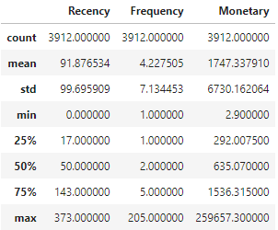
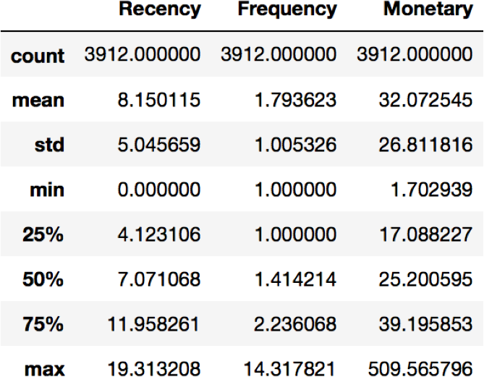
Ringkasan Data Klasifikasi RFM
Sqrt. Transformation

Slide 28
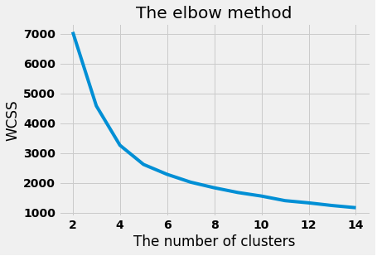
Memilih nilai K
Kita dapat lihat
jumlah error kuadrat
menurun secara signifikan
pada saat k = 5

Slide 29
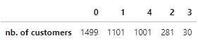
Modelling K-Means

Slide 30
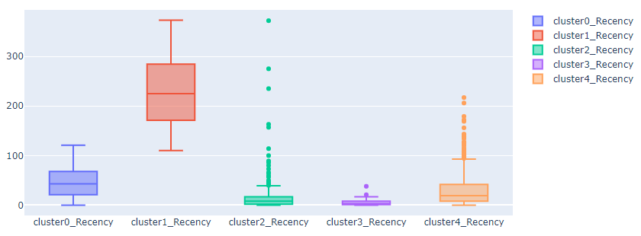
Nilai Recency Untuk Tiap Cluster

Slide 31
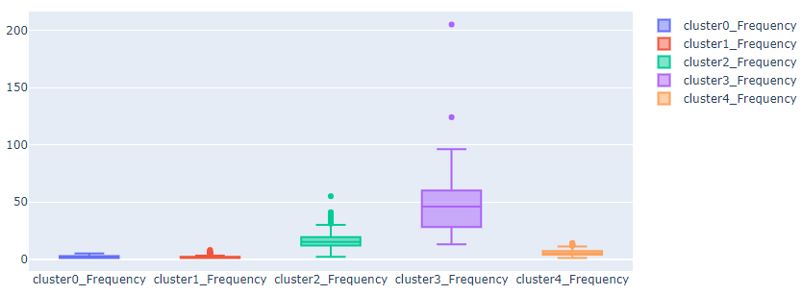
Nilai Frequency Untuk Tiap Cluster

Slide 32
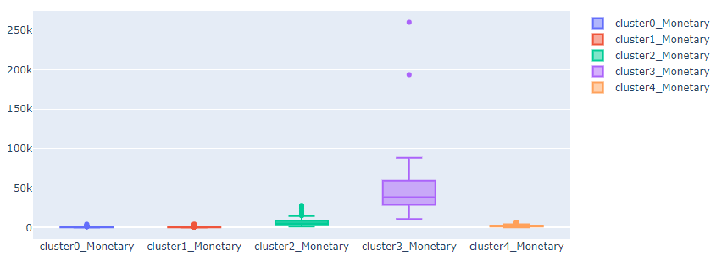
Nilai Monetary Untuk Tiap Cluster

Slide 33
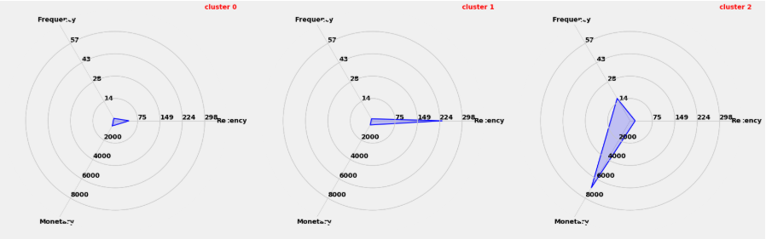
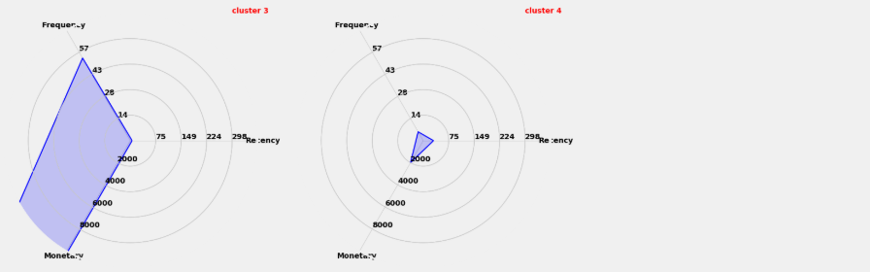
Distribusi ketiga indikator RFM

Slide 34
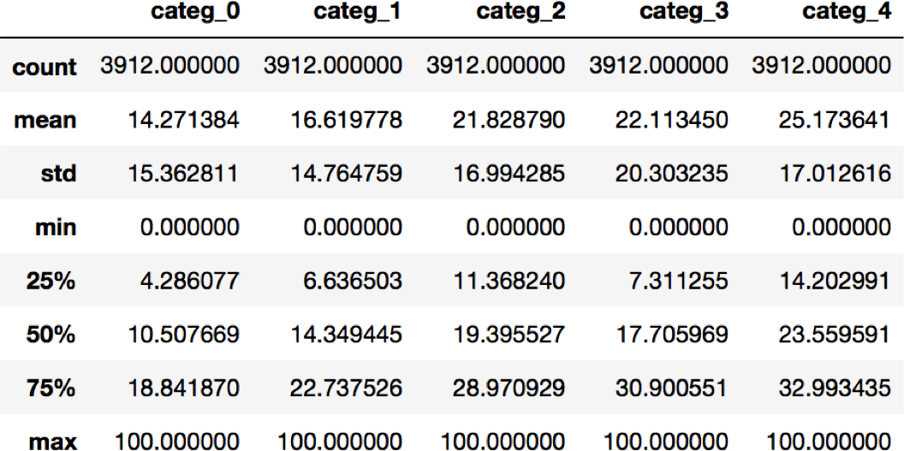
Ringkasan Dataset Produk

Slide 35
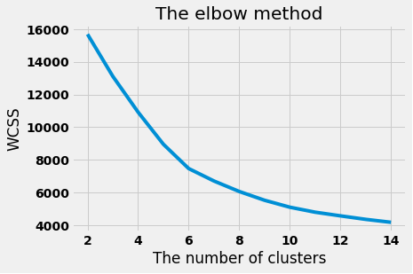
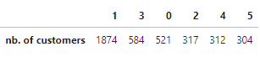
Memilih nilai K
Kita dapat lihat
jumlah error kuadrat
menurun secara signifikan
pada saat k = 6

Slide 36
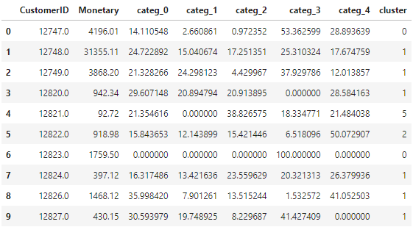
Hasil Cluster Pelanggan Berdasarkan Kategori Produk Yang Dibeli

Slide 37
5.
Hasil

Slide 38
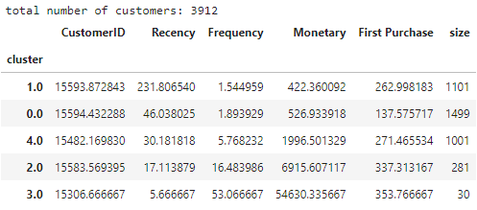
Analisis Cluster Planggan Berdasarkan RFM

Slide 39
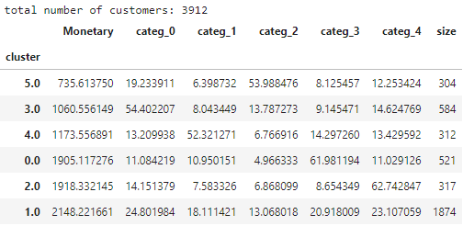
Analisis Cluster Pelanggan Berdasarkan Kategori Produk

Slide 40
6.
Kesimpulan

Slide 41
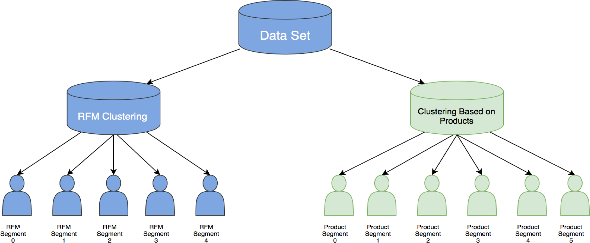
Pelanggan Jarang Belanja
Pelanggan Hilang
Pelanggan Loyal
Pelanggan Juara
Pelanggan Butuh Perhatian
Category3
Umum
Category4
Category0
Category1
Category2

Slide 42
Segmen Pelanggan | Aktivitas | Tips Terhadap Pelanggan
Pelanggan Hilang | pelanggan yang sudah lama tidak berbelanja, transaksi hanya satuan, dan pembelian yang kecil | Bangkitkan minat belanjanya kembali dengan penawaran-penawaran yang lebih menarik, jika tidak ada feedback lupakan saja.
Pelanggan Jarang | pelanggan yang perbelanjaan terakhirnya agak lama, transaksi relative sedikit, dan pembelian juga kecil | Tawarkan produk lainnya dan beberapa diskon atau rancang ulang penamaan brand yang lebih menarik.
Pelanggan Butuh Perhatian | pelanggan yang jarak hari perbelanjaannya di atas rata-rata, begitu juga jumlah transaksi yang dilakukan dan besar pembeliannya | Interaksi lebih terhadap pelanggan, Tawarkan barang lain yang lebih menarik serta diskon dalam waktu berbatas berdasarkan pembelian terakhir
Pelanggan Loyal | pelanggan yang nilai RFM nya cukup baik dan cukup responsif terhadap penawaran-penawaran yang diberikan | Tingkatkan penjualan dan minta review dan feedback untuk pelayanan yang lebih baik serta ikuti terus aktivitas mereka.
Pelanggan Juara | pelanggan yang paling sering belanja, transaksi dalam jumlah besar dan pembelian dalam jumlah yang banyak | Berikan hadiah sebagai reward dan jadikan pelanggan sebagai pemakai pertama produk yang baru launching.

Slide 43
Thanks!
Any questions?

